Slide 1
CODE e LOW CODE
As duas abordagem de programação

Slide 2
PROJETO FINAL
Você pode escolher:
Notebook (ipynb)
Code (flask)
Low Code (streamlit)

Slide 3
Você pode escolher:
Notebook (ipynb)
Título
Markdown
Códigos
Gráficos
Pandas
Machine Learning
Deep Learning
PLN
Visão Computacional
Code (flask)
Códigos (HTML, CSS , JINJA 2, Python BackEnd)
Gráficos
Pandas
Machine Learning
Deep Learning
PLN
Visão Computacional

Slide 4
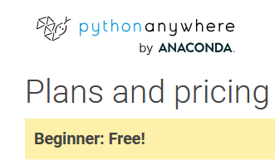

Você pode escolher:
Low Code (streamlit)
Python BackEnd)
Gráficos
Pandas
Machine Learning
Deep Learning
PLN
Visão Computacional
notebook
Google Colab
e GitHub
Code - Flask
Low Code - Streamlit
PythonAnyWhere
Hospedagem Própria

Slide 5
Notebook
Flask
Streamlit

Slide 6
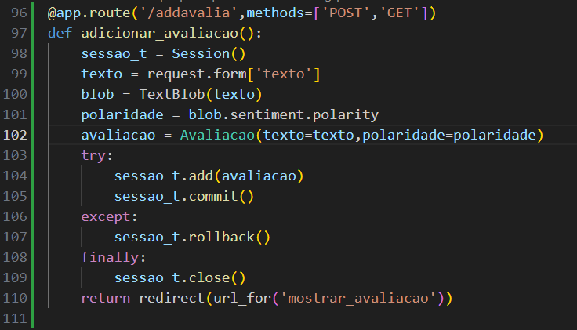
Code Flask

Slide 7
Desafio
20 minutos
O desafio é o usuário vai digitar em português , você vai traduzir pro inglês e o textblob tratar a polaridade em inglês.

Slide 8
CODE

Slide 9
Exercício (plano 1)
Streamlit
Mapa do Brasil – vendas
Aplicativos com três linhas de código (Low Code)
HTML, CSS (não)
Python Back End (sim)
Consumo de API usando requests.
Consumir uma API de Vendas
Dashboards
Pandas
Algoritmos

Slide 10
Exercício (plano 2)
Projeto Final
Reunir e revisar todos os notebooks
Definir o projeto
O que vai ser utilizado?

